Slide 1
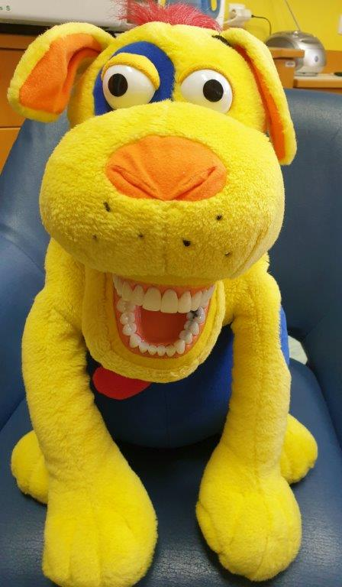
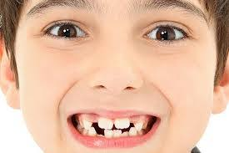
MOJA ČISTA USTA -čisti zobje
KAJ PA TVOJA ….ALI SO TUDI ČISTA?

Slide 2
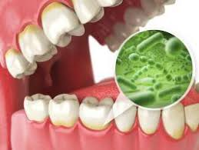
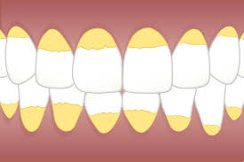
KAJ SE DOGAJA V TVOJIH USTIH
Po vsaki jedi na tvojih zobeh, dlesnih in jeziku ostanejo ostanki hrane.
Bakterije, ki živijo v tvojih ustih, te ostanke razkrojijo in na zobeh nastane lepljiva, mehka zobna obloga.

Slide 3
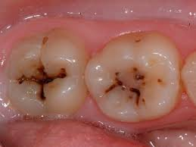
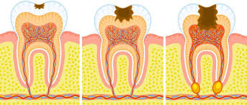
Kaj delajo bakterije v ustih in na zobeh?
Bakterije spremenijo lepljivo, sladko hrano in pijačo v kisline. Te kisline pa škodujejo tvojim zobem- pričnejo raztapljati površino tvojega zoba.
Tvoj zob postane občutljiv, boleč, v tvojem zobu nastane luknjica – zobna gniloba ali karies.

Slide 4
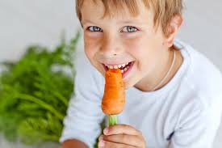
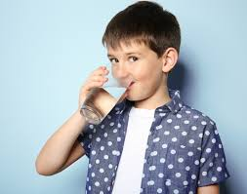
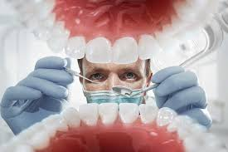
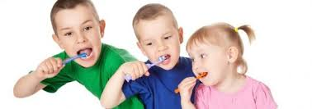
Kako lahko poskrbiš za zdravje svojih zob ?
…da jih umivaš 2x na dan (zjutraj in zvečer)
…da se zdravo prehranjuješ ( ne uživaš sladke hrane in pijače)
… narediš razmik med obroki (med obroki tvoji zobje počivajo dve uri, piješ samo vodo ali nesladkan čaj)
…vsaj enkrat letno obiščeš zobozdravnika( tudi, če nimaš nobenih težav)

Slide 5
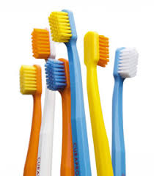
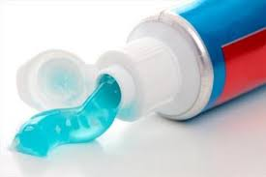
Ali znaš umiti zobe?
Pa ponovimo: pripravimo zobno ščetko, zobno pasto….lahko tudi načrt –pomoč pri čiščenju.

Slide 6
ALI RABIŠ MOJO POMOČ ?
Pomagala ti bom tako kot v umivalnici v šoli.
DOBRO POSLUŠAJ…..IN ENAKO PONOVI ŠE TI !

Slide 7
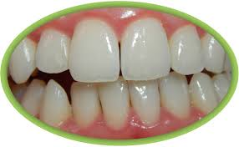
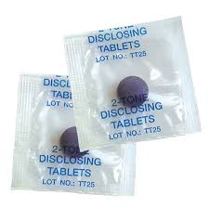
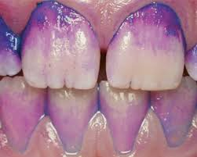
Kako veš, da so tvoji zobje res čisti?
…. ko si jih očistil z vseh strani – zunanji, notranji in grizni površini.
…. ko jih poližeš z jezikom in so čisto gladki.
…. lahko pa preveriš s testno tableto.

Slide 8
naredi test čiščenja zob
Tabletko dobro razgrizi in z jezikom večkrat poliži po zobeh.
Izpljuni in usta enkrat splakni z vodo.
Vzemi ogledalo in poglej zobe.
Če na zobeh ni roza, vijolično ali modro zabarvanih delov si zobe dobro umil.
V nasprotnem primeru ponovno očisti zobe, čisti toliko časa, da odstraniš vse zobne obloge

Slide 9
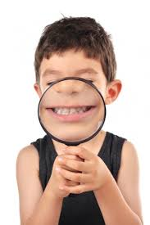
Naloga ….POBARVAJ ZOBE
Natisni sliko zob (naj ti pomagajo starši)
Skupaj poglejte v ogledalo in pobarvaj tiste zobe, ki so pobarvani tudi v tvojih ustih.
Ali jih ni? ….Čestitam, dobro si jih očistil !
Shrani pa sliko zame.

Slide 10
ŽELIM VAM LEPE, NEPOZABNE POČITNICE IN VSAK DAN NAJ SE ZAČNE S ČISTIM NASMEHOM !
Vaša zobna asistentka Irena ZD Škofja Loka,
Zobna preventiva, junij 2020

